Slide 1
Velkomen til Frøyland Ungdomsskule
Foreldremøte 20. mars 2024

Slide 2
Agenda
Overgangen
Om framandspråk og valfag
Val av framandspråk, valfag og målform
Framover

Slide 3
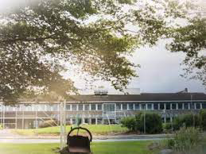
FUS neste år
Skuleåret 2024-25: 173 elevar på 3 trinn
8. Trinn: 55 elevar 9.trinn: 74 elevar. 10. trinn: 44 elevar. Totalt 7 klassar
Ny opplæringslov
31 tilsette
Rektor
Avdelingsleiar
Saksbehandlar
Rådgjevarar
Pedagogar
Miljøtrettleiarar
Operativ sosialfagleg ressursperson
Andre:
Helsesjukepleiar
PPT
Reinhald
Vaktmester

Slide 4
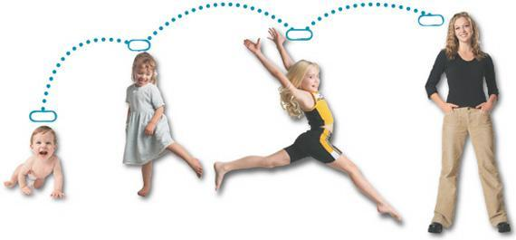
Overgang frå barneskule til ungdomsskule
Nytt bygg og nye vaksne
Mindre miljø
Kantine to dager i veka
Kontaktlærar og faglærar
Sjølvstende
Rett til vurdering med karakter til jul og sommar
Førebuing til vidaregåande opplæring
2. framandspråk og valfag
Symjing
Mat og helse (avgangsfag)

Slide 5
2. framandspråk
2. Framandspråk eller ikkje?
Tilbod
Tysk
Engelsk fordjuping
Arbeidslivfag
Konsekvensar
Val og omval
- Ein må setja opp første-, andre- og tredjeval
- Elevane skal ha same fag gjennom heile ungdomsskulen
- Eventuelt omval må skje i samråd med skulen i løpet av fyrste semester

Slide 6
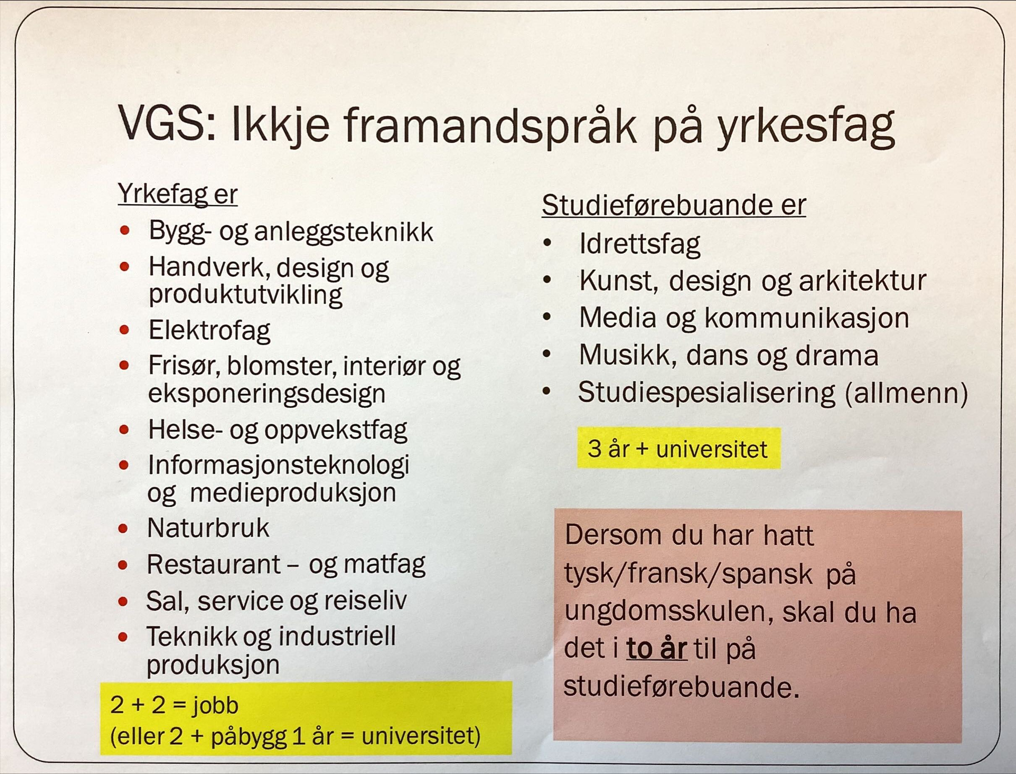

Slide 8
Merk!
Dersom du vil gå studieførebuande på VGS og ikkje har hatt tysk/spansk/fransk på ungdomsskulen:
Må ha tysk i tre år i VGS. Startar på nivå 1. Tar nivå 1 på to år, og nivå 2 på eitt år.
Ikkje alle vgs-skular tilbyr nivå 1 (tre i Stavanger)

Slide 9
Ingen vegar er stengt
Ein kan velje mellom alle 15 utdanningsprogramma på VGS uansett kva ein har i framandspråk på ungdomsskulen

Slide 10
Arbeidslivsfag
Praktisk fag som i stor grad tar utgangspunkt i yrke
Elevane må vere innstilt på lengre dagar på 9. og 10. trinn (flytting av timar)
8.trinn: Praktisk arbeid på skulen
9. trinn: I ei bedrift (arbeidspraksis)
10. trinn: Elevbedrift

Slide 11
Valfag
90 min i veka alle tre åra på ungdomsskulen
Vurdering med terminkarakter
Du må rangere ønska dine
Ikkje sikker alle faga blir starta opp
Du kan ønske same eller nytt valfag for kvart skuleår
Eventuelt omval må skje før haustferien. Men det må vere plass.

Slide 12
Valfag
Design og redesign
Fysisk aktivitet og helse
Friluftsliv
Utvikling av produkt og tjenester
Produksjon for scene

Slide 13
Design og redesign

Slide 14
Fysisk aktivitet og helse
Fysisk aktivitet og helse

Slide 15
Friluftsliv

Slide 16
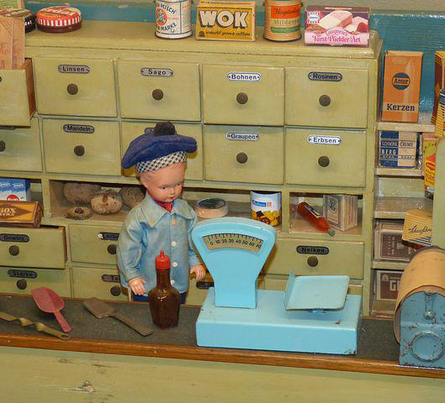
Utvikling av produkt og tjenester

Slide 17
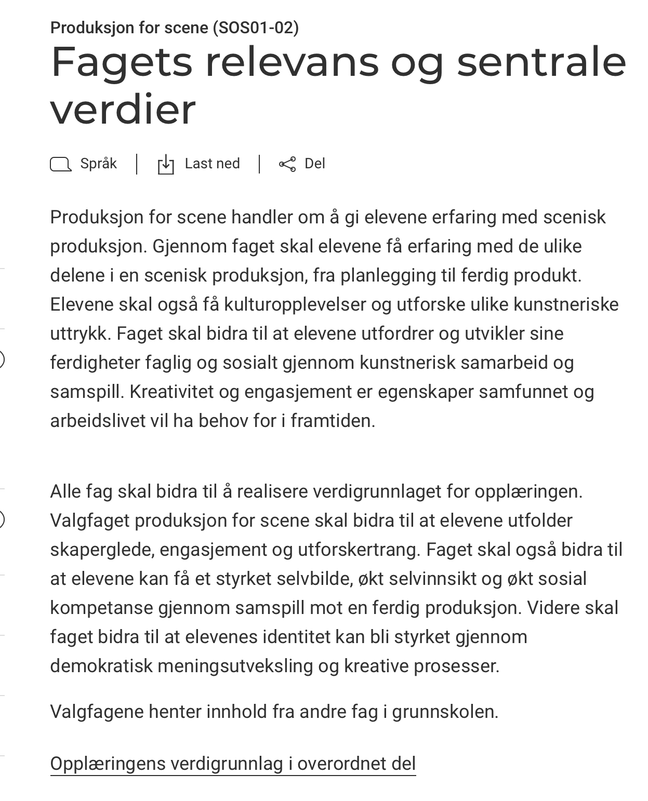
Produksjon for scene

Slide 18
Valgfag
Hvordan beregnes karakteren?

Slide 19
Samme valgfag i tre år
Karakteren fra 10.klasse gjelder

Slide 20
Samme valgfag i 8. og 9. klasse og nytt valgfag i 10. klasse
Snittkarakteren fra 9. og 10. klasse gjelder

Slide 21
Samme valgfag i 8. og 10. klasse og annet valgfag i 9. klasse
Snittkarakteren fra 9. og 10. klasse gjelder

Slide 22
Forskjellige valgfag i 8., 9. og 10. klasse
Snittkarakter for alle tre valgfagene gjelder

Slide 23
Viktig no
Formsundersøking til elevane på Teams (på elevane sin iPad)
3 val: Språkfag/tilvalsfag, målform og valfag.
Send inn valget ein gong. Ta kontakt ved endringar i etterkant.
Svar på skjema innen fredag 12.april.
Informasjon om vidaregåande opplæring: www.vilbli.no
Lenke til Udir om valgfag: https://www.udir.no/regelverkstolkninger/opplaring/Innhold-i-opplaringen/opplaring-i-valgfag-pa-ungdomstrinnet/
Søk på informasjon om dei spesifikke valfag her: https://sokeresultat.udir.no/finn-lareplan.html?_gl=1*1yyp3rg*_ga*MTY2MDY1NDgyMS4xNjUxNjY3OTQy*_ga_V44YGS4HD3*MTY1MTczNDczMi40LjEuMTY1MTczNDc2OS4w
Nytt foreldremøte 5.juni kl 18.00 (informasjon om klasser og lærarar)
Elevane besøker ungdomsskulen i juni.
Ta kontakt ved spørsmål☺

Slide 24
Heimeside
www.minskole.no/fus
Abonner på nyheiter: På «Snart 8.trinn» legg vi ut informasjon no på våren.

Slide 25
Kontaktinformasjon
Rektor: Karl Inge Aksnes, karlinge.aksnes@time.kommune.no
Avdelingsleiar, sosiallærar, spes.ped. koordinator: Susanne Åsebø- Trodal, susanne.asebo-trodal@time.kommune.no
Yrkesrådgjevar: Jorunn Ree Berge, jorunn.ree.berge@time.kommune.no
Saksbehandlar: Monika Grødem Mageland, monika.grodem.mageland@time.kommune.no

